Slide 1
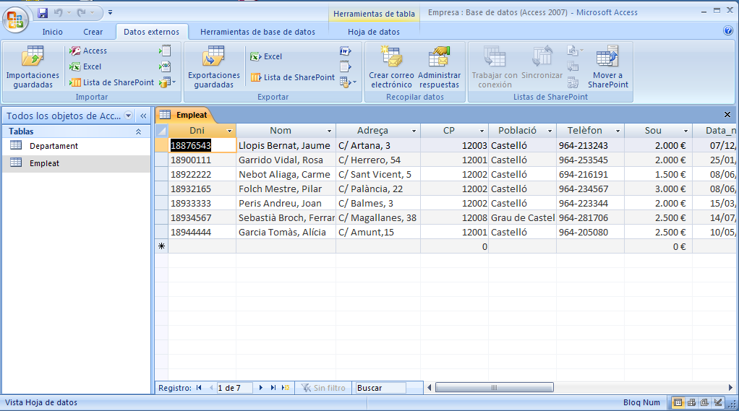
De moment teníem 2 taules, les importades directament d’una altra Base de Dades Access

Slide 2
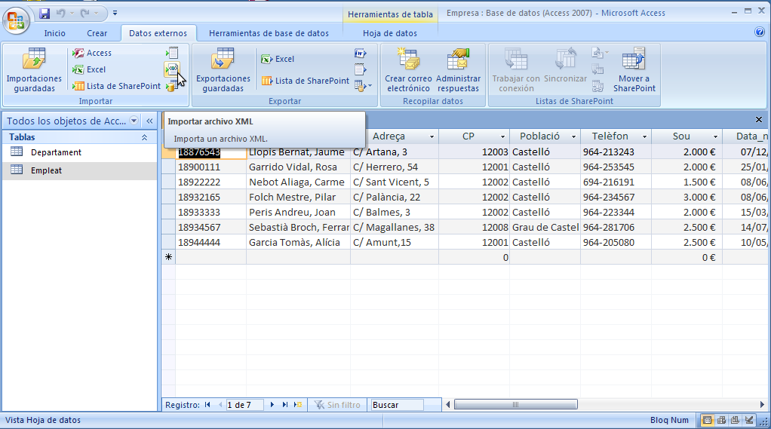
Ara anem a importar d’un fitxer XML.
Trobarem l’opció en la pestanya Datos Externos, en un botó més o menys gran depenent de la grandària de la finestra

Slide 3
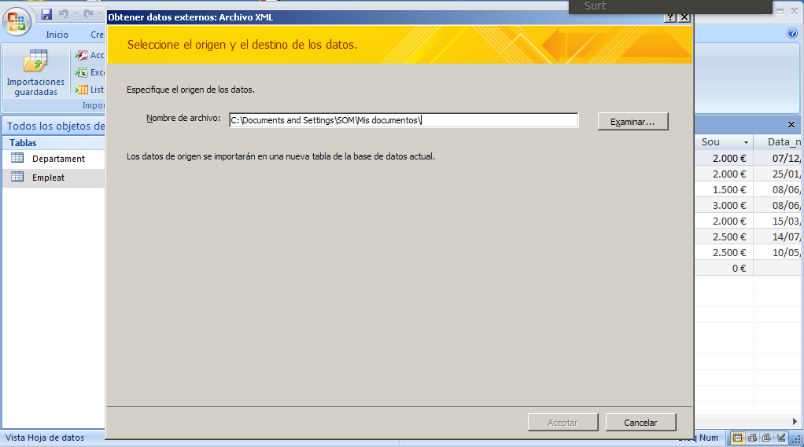
Haurem de navegar fins trobar el fitxer. Recordeu de baixar-lo des d’un navegador de la Màquina Virtual, o bé des d’una carpeta compartida

Slide 4
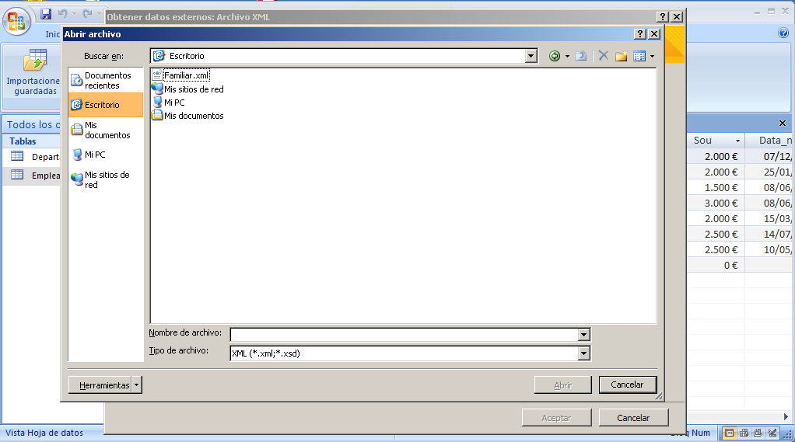
És aquest (cadascú el tindrà en un lloc, evidentment)

Slide 5
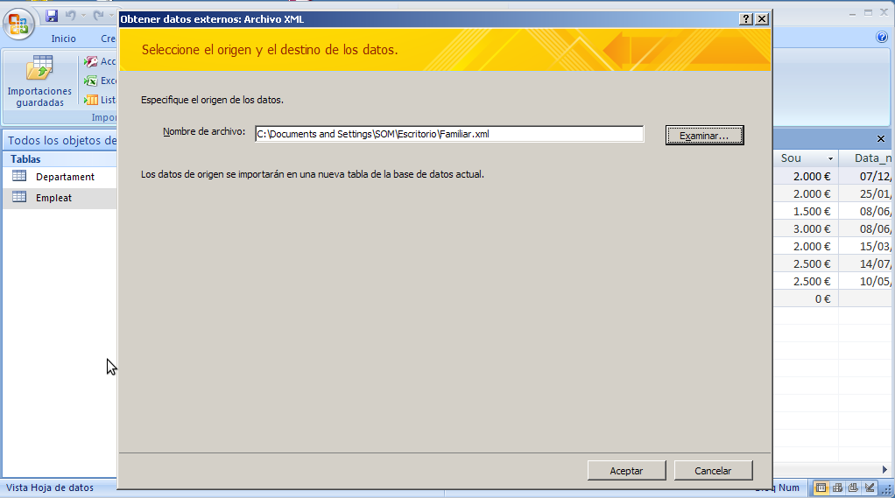
Només ens queda acceptar per començar la importació

Slide 6
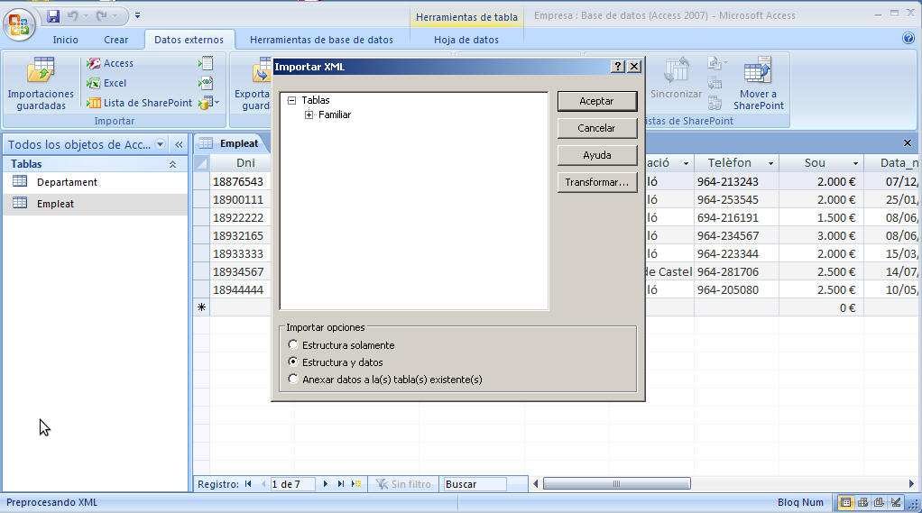
Detecta l’estructura. Fins i tot, depenent del contingut del fitxer, podria importar més d’una taula
Voldrem importar tant l’estructura com les dades

Slide 7
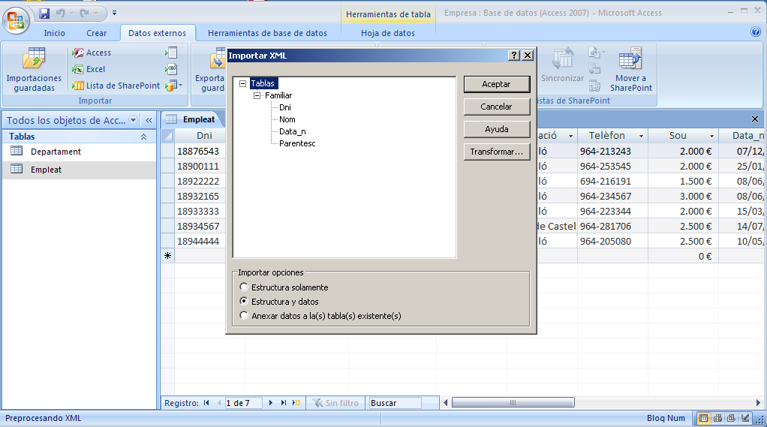
Només quedarà acceptar...
Podem veure com en l’estructura ens col·locarà una sèrie de camps, els detectats en l’estructura XML

Slide 8
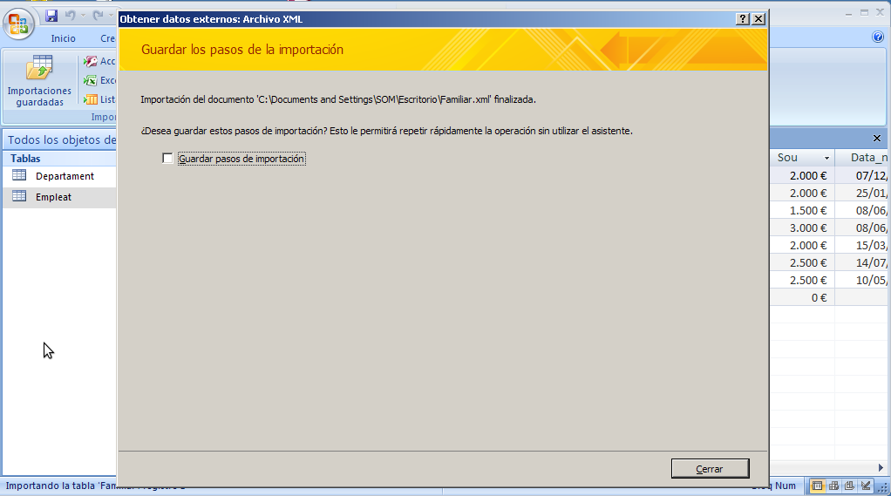
Com en les altres ocasions, ens ofereix guardar els passos de la importació, per si volem automatitzar el procés.
No és el cas.

Slide 9
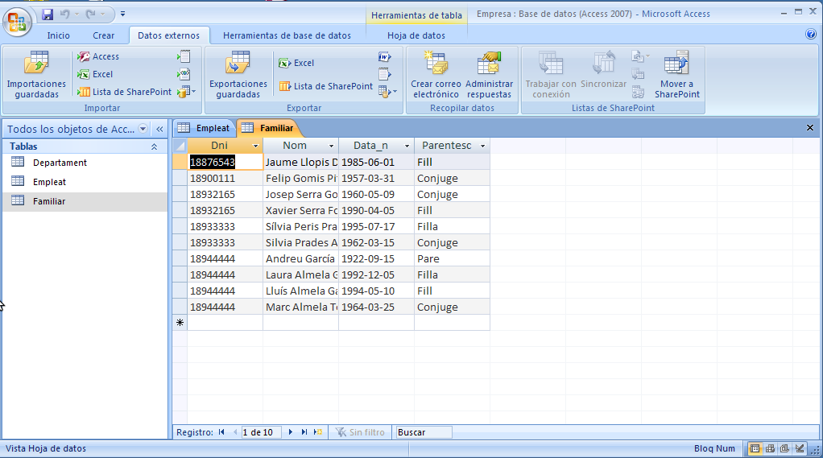
Sembla que ha anat perfecta la importació.
Tanmateix, haurem d’arreglar alguna coseta

Slide 10
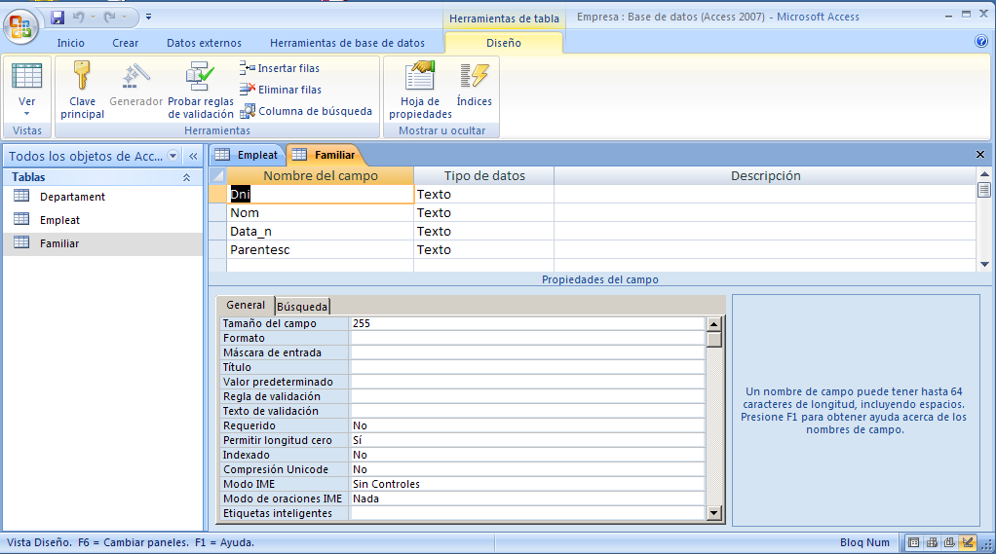
Si anem al disseny de la taula importada (a la qual, per cert, li posa automàticament el nom de Familiar), veurem que tots els camps són de Text.
Això és normal, ja que en XML no distingeix en tipus de dades, tot és text.
I podem observar que no ha creat la clau principal.
Com que la clau principal de la taula Familiar és la suma dels camps Dni + Nom ...

Slide 11
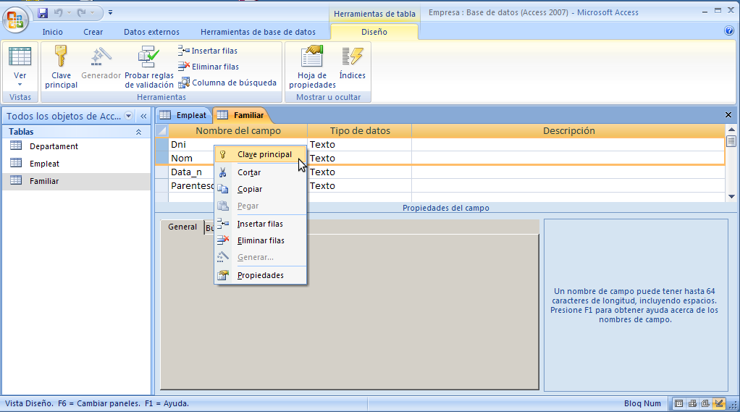
Seleccionem els dos camps, apretem amb el botó de la dreta i triem Clave principal

Slide 12
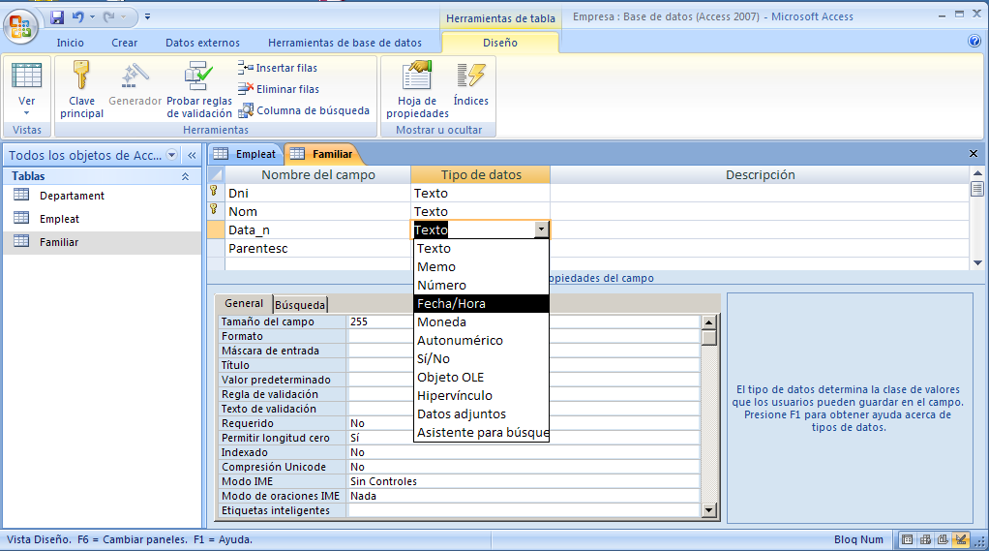
Ja està creada
Aprofitem per a canviar el tipus de dades Data_n a Fecha/Hora.
Això ho hauríem de fer amb tots els camps que no són de text quan importem de XML

Slide 13
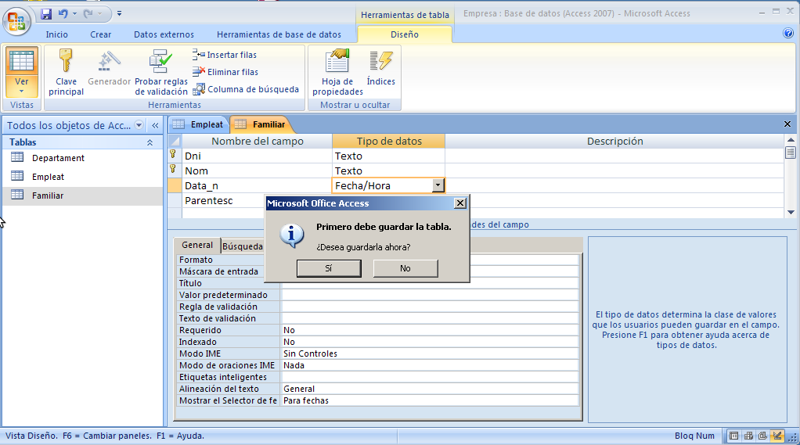
Per a poder veure les dades, i en definitiva per a poder continuar, haurem de guardar la taula, per a no perdre la nova estructura

Slide 14
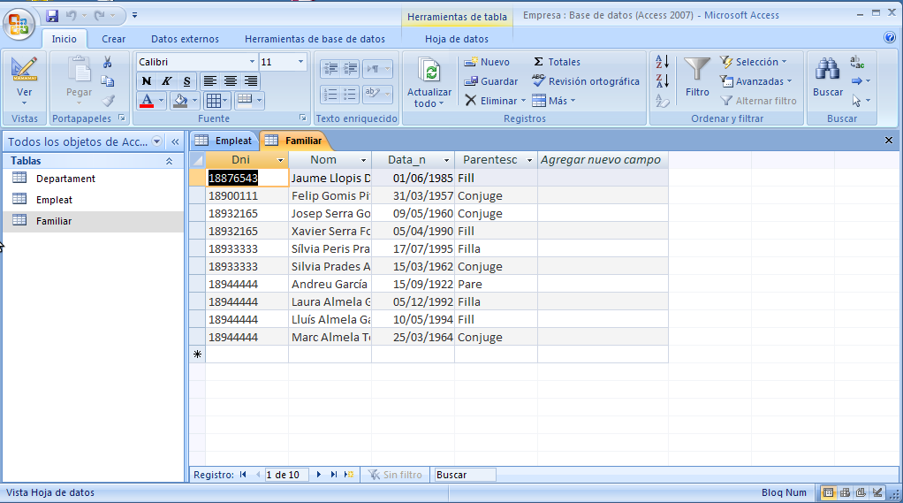
Podem observar com la data s’ha convertit bé al tipus de dades Fecha/Hora.
Ens la dóna en el format dia/mes/any, i ajustada a la dreta

